Slide 1
Introducción a los Sistemas Complejos
Métodos Cuantitativos para el Modelado y Análisis de la Complejidad

Slide 2
¿Qué es un sistema complejo?
Concepto Multidisciplinar:
biología, química, física, matemáticas, ciencias sociales…
Sin definición unificada ni rigurosa.

Slide 3
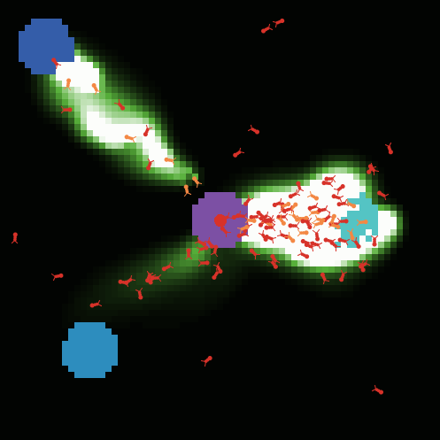
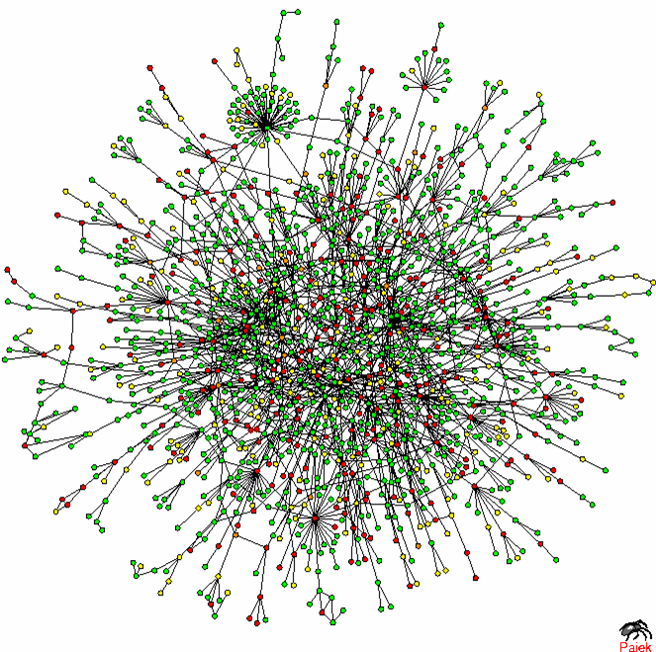
¿Qué es un sistema complejo?
Sistema formado por un número elevado de componentes elementales que interactúan de forma local entre ellos y con el entorno.
Los componentes son relativamente similares entre sí (al menos por familias).
La evolución temporal es complicada de predecir.
Aparecen comportamientos difíciles de explicar a partir de las reglas.
Las interacciones no suelen ser lineales: existen procesos de retroalimentación o inhibición en las mismas.
Pueden variar su estructura con el tiempo: nuevos elementos, nuevos enlaces,… son sistemas dinámicos.
Las hormigas depositan más feromona cuanta mayor densidad de feromonas exista.

Slide 4
More is different!
P.W. Anderson,
Science 177 393-396 (1972)
Sistemas cuantitativamente muy grandes son cualitativamente diferentes.
Comportamientos microscópicos simples dan lugar a comportamientos macroscópicos complejos.

Slide 5
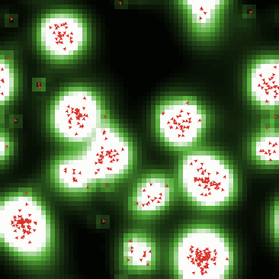
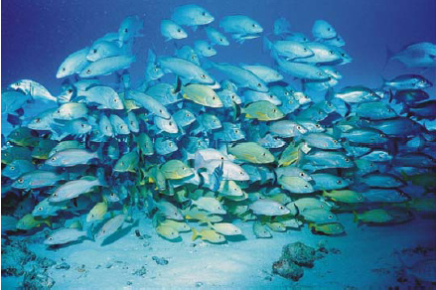
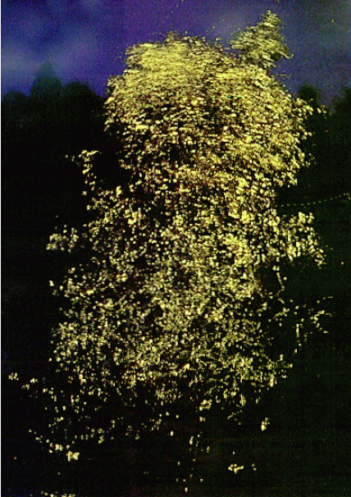
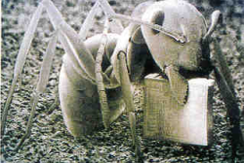
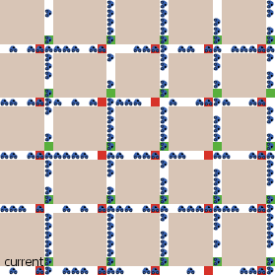
Ejemplos de Sistemas Complejos

Slide 6
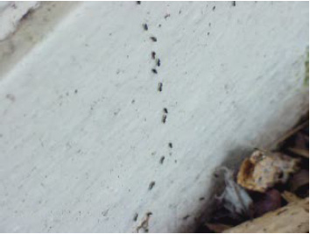
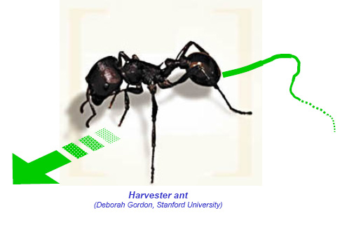
Colonias de insectos
En una colonia de hormigas podemos observar:
Toma de decisiones colectivas
Organización sin existencia de líderes
Mecanismos básicos:
Al moverse cada hormiga deposita una señal química.
Las otras hormigas pueden detectar el rastro y seguir el gradiente químico.

Slide 7
Colonias de insectos
Tenemos:
Reglas individuales de comportamiento.
Emergencia de comportamiento colectivo.
Sin líderes. Sin mapas del terreno.
Interacciones locales.
Transición de fase en el número crítico de hormigas.

Slide 8
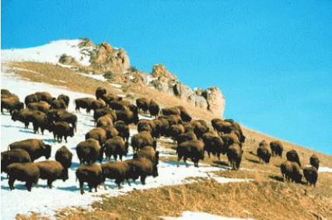
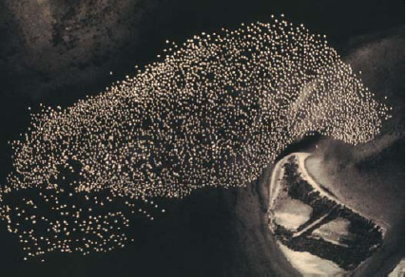
Movimientos en grupo
Podemos observar:
Coordinación en el movimiento de cientos de individuos.
Significado adaptativo: defensa contra presas, incrementar eficiencia.

Slide 9
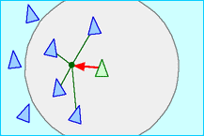
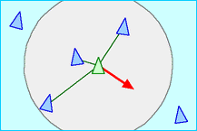
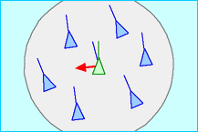
Movimientos en grupo
Mecanismos Básicos:
Cada individuo ajusta la posición de acuerdo a sus vecinos más próximos.
Trata de mantener una separación.
Adopta una alineación con los vecinos
Boids, Craig Reynolds

Slide 10
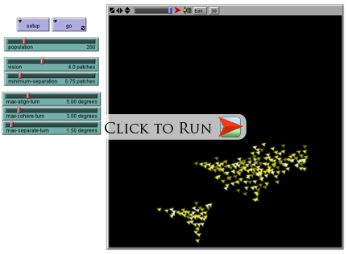
Movimientos en grupo
Boids, Craig Reynolds

Slide 11
Movimientos en grupo
Tenemos:
Reglas individuales simples
Emergencia de movimiento organizado colectivo.
Sin líder, sin existencia de puntos de referencia.
Interacciones locales.

Slide 12
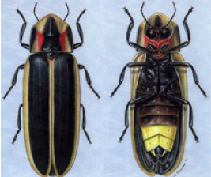
Sincronización
Podemos Observar:
Número elevado de individuos que comienza a emitir destellos de forma no sincronizada.
Al cabo de un tiempo los destellos se sincronizan.
La organización permite emitir destellos de mayor intensidad.

Slide 13
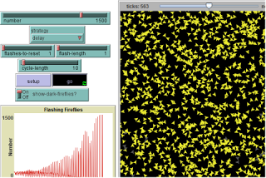
Sincronización
Mecanismos Básicos:
Cada individuo emite un destello,
… tiene un ciclo interno regulador,
… trata de ajustar el momento del destello mirando a sus vecinos más próximos.

Slide 14
Sincronización
Tenemos:
Reglas individuales simples.
Emergencia de sincronización colectiva.
Sin conductores (internos o externos).
Interacciones locales.

Slide 15
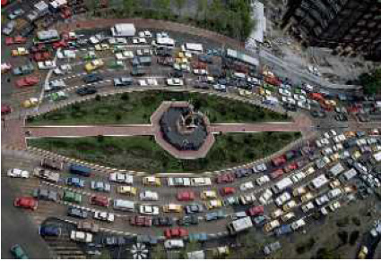
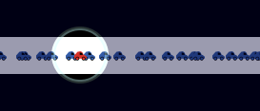
Modelos de tráfico
Existen varios modelos aplicables al estudio de atascos en el tráfico de coches en carreteras o de datos en redes de ordenadores.
En todos ellos el tráfico está formado por elementos discretos que se mueven en una determinada estructura.

Slide 16
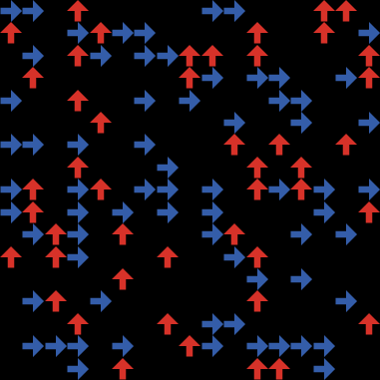
Modelos de tráfico
El modelo de Biham-Middleton-Levine es una de las aproximaciones más simples a los procesos de circulación con atascos.
Dos tipos de coches en el retículo periódico: Rojos hacia el norte, Azules hacia el Este.
Dinámica del sistema: primero se mueven los azules, luego los rojos.
Totalmente determinista.

Slide 17
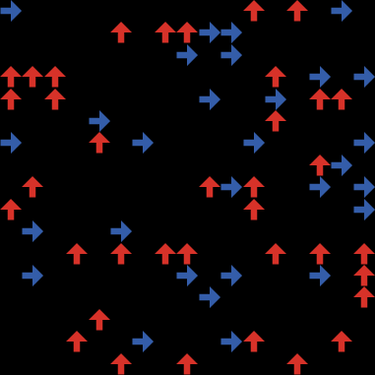

Modelos de tráfico
p determina la densidad de coches en la configuración inicial.
Distintos comportamientos en función de p.
Parámetro fundamental de estudio
Velocidad media de una partícula:
nº de movimientos/ nº de pasos
Velocidad media del conjunto.
p = 0.2
p = 0.8

Slide 18
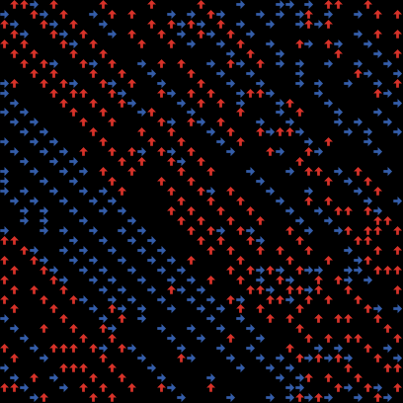
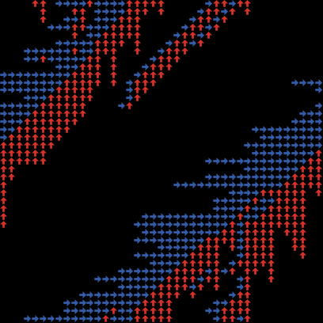
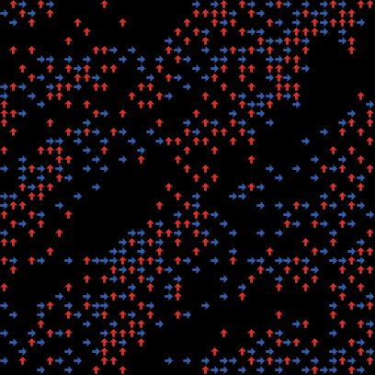
Modelos de tráfico
Algunos comportamientos:
p=0.36
p=0.40
p=0.38
El sistema se ha auto-organizado y todos las partículas se mueven libremente. La velocidad del sistema tiende a 1.
Ninguna partícula
puede moverse.
Situación intermedia: algunas partículas se mueven; aparecen varios atascos de carácter local.

Slide 19
Modelos de tráfico
Solo hay aleatoriedad en la configuración inicial.
Cambio de comportamiento brusco en función de la densidad p.
Figuras de formación de atascos muy estructuradas.
Repetición del comportamiento para mismos valores de p.

Slide 20
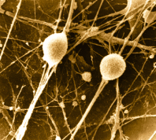
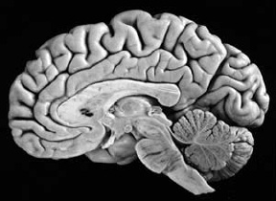
Emergencia de propiedades
En la dinámica del conjunto global surgen propiedades inesperadas que en principio no se deducen de las propiedades de los elementos aislados que forman el sistema.
Las propiedades que aparecen no son sencillas de predecir a priori.
La emergencia de propiedades aparece a diferentes escalas.
Aparecen propiedades emergentes distintas aunque se sigan las mismas reglas de evolución: moléculas de agua pueden formar gases, líquidos o sólidos cristalinos.

Slide 21
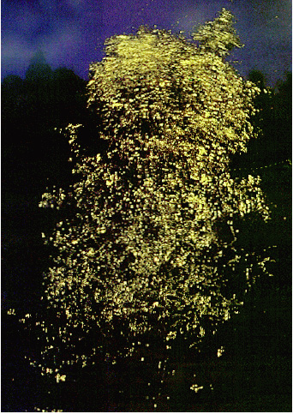
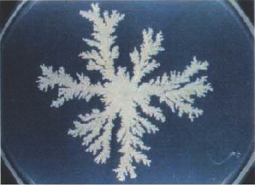
Emergencia de propiedades
Una de las propiedades emergentes más interesante es la auto-organización.
En muchos sistemas la estructura macroscópica que se observa al evolucionar el sistema es altamente ordenada.
El orden es dinámico, no estático.
El orden aparece sin necesidad de intervención externa al sistema y sin la existencia de líderes dentro del propio sistema.

Slide 22
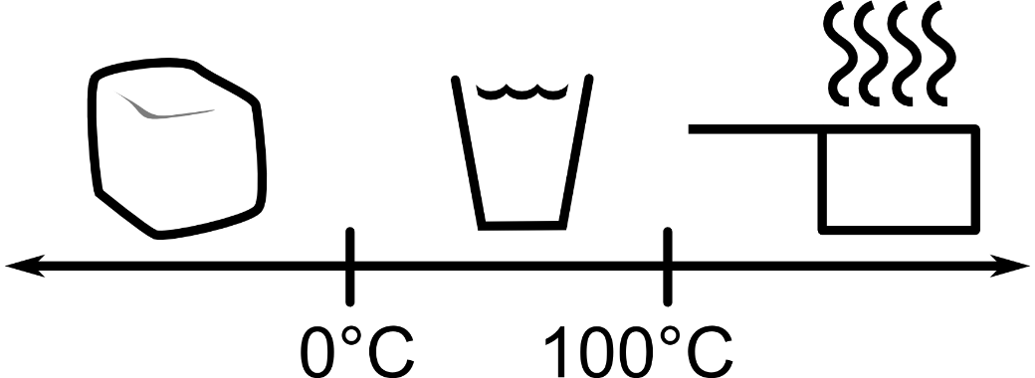
Transiciones de fase
El modelo matemático del sistema depende de ciertos parámetros con los que podemos controlar pautas de comportamiento del mismo: temperatura, densidad, masa, velocidad, ...
Hay regiones de valores en el espacio de los parámetros que separan zonas muy diferenciadas de comportamientos en el sistema: el cambio de una región a otra ocasiona pérdida de simetrías o la transición de cambios de estado en el sistema.
Una transición de fase conocida: Si la temperatura de un cazo con agua se incrementa de 99º a 101º grados, ¡la densidad decrece por un factor de 1600!

Slide 23
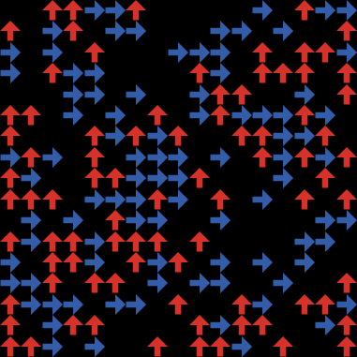
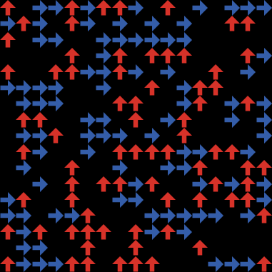
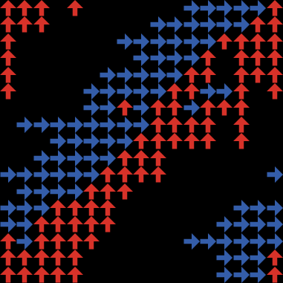
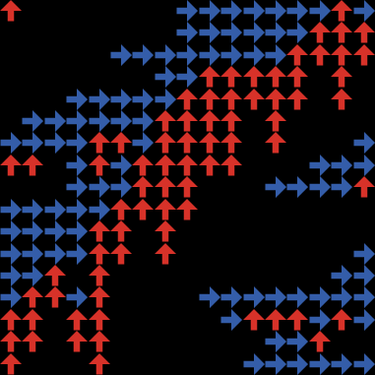
Robustez
Fijados los valores de los parámetros, los sistemas complejos muestran la cualidad de ser muy estables incluso aunque exista aleatoriedad en la configuración inicial.

Slide 24
Robustez
Aunque existan procesos aleatorios en la evolución temporal, el sistema tiende casi siempre a estados muy similares.
En muchos sistemas si realizamos ciertos cambios en medio de su evolución, éstos son asumidos por el sistema, que recupera su comportamiento habitual a pesar de ellos.
24

